Slide 1
Плюсы R
Воспроизводимость
Легко попросить помочь
Скорость
Много методов

Slide 2
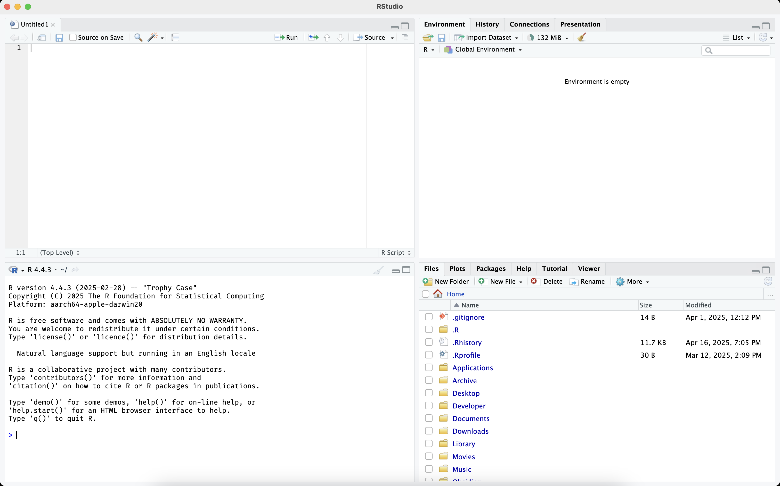
RStudio
Файлы
Верхняя панель
Консоль
Нижняя панель

Slide 3
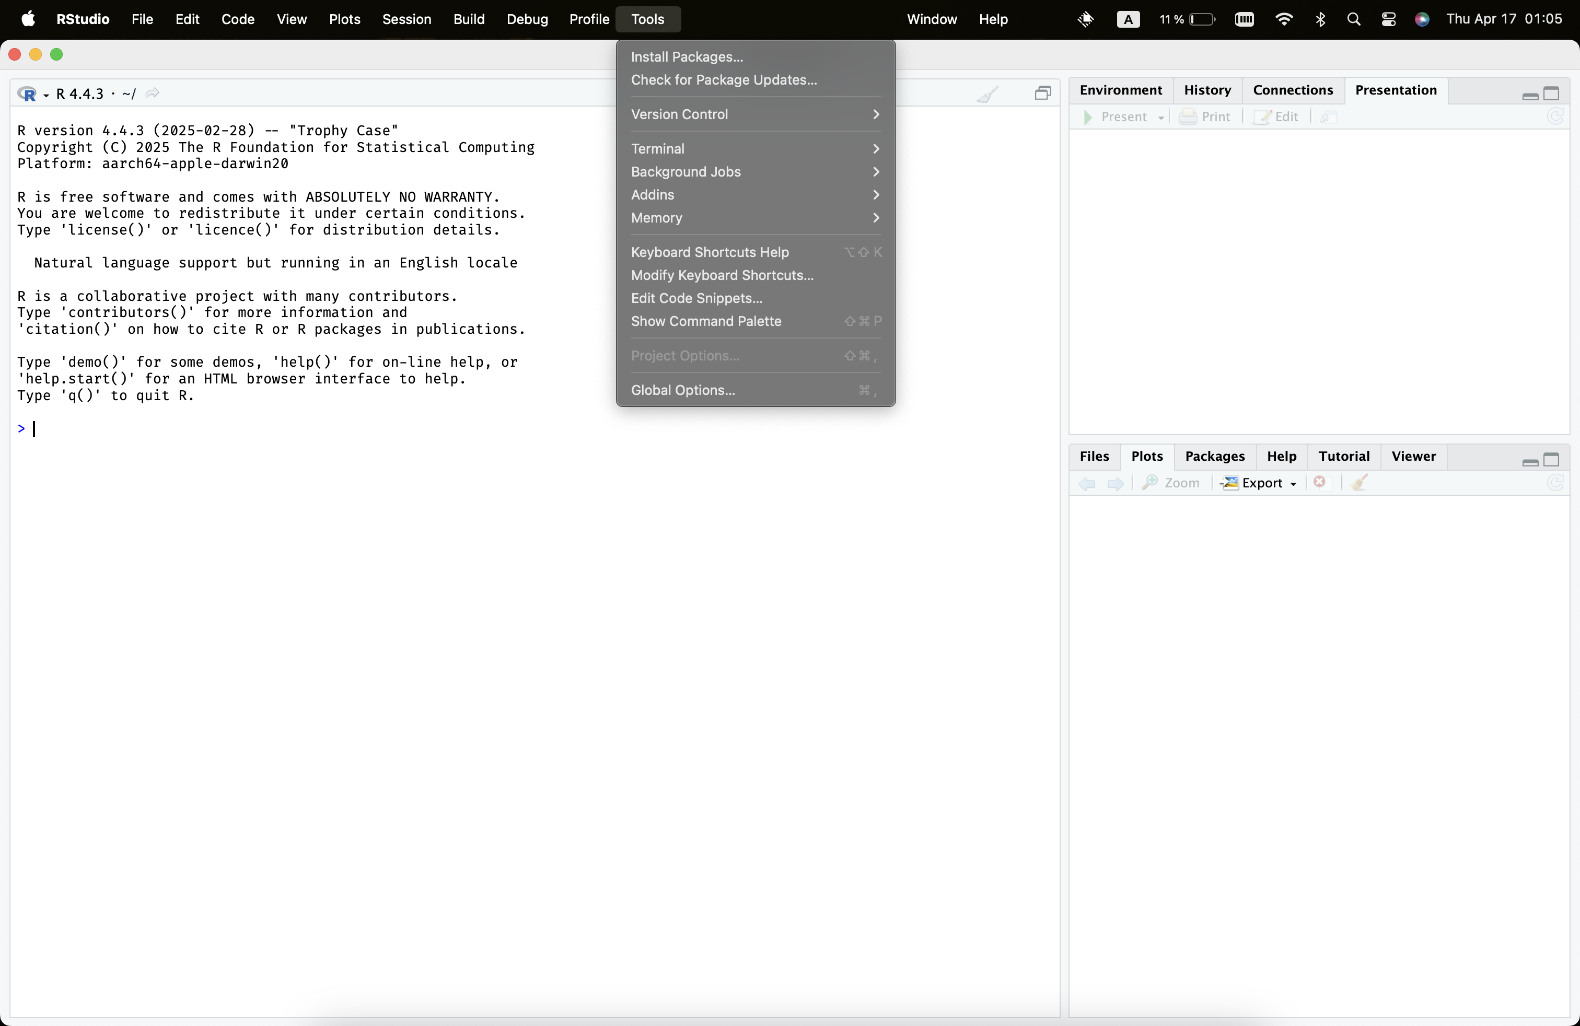
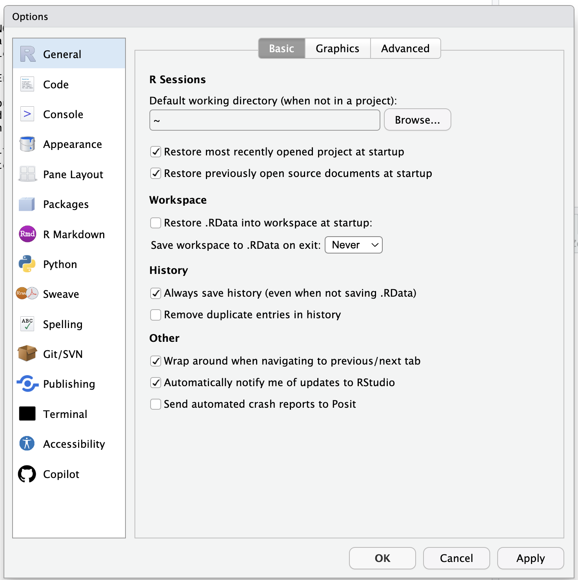
Настройка RStudio

Slide 4
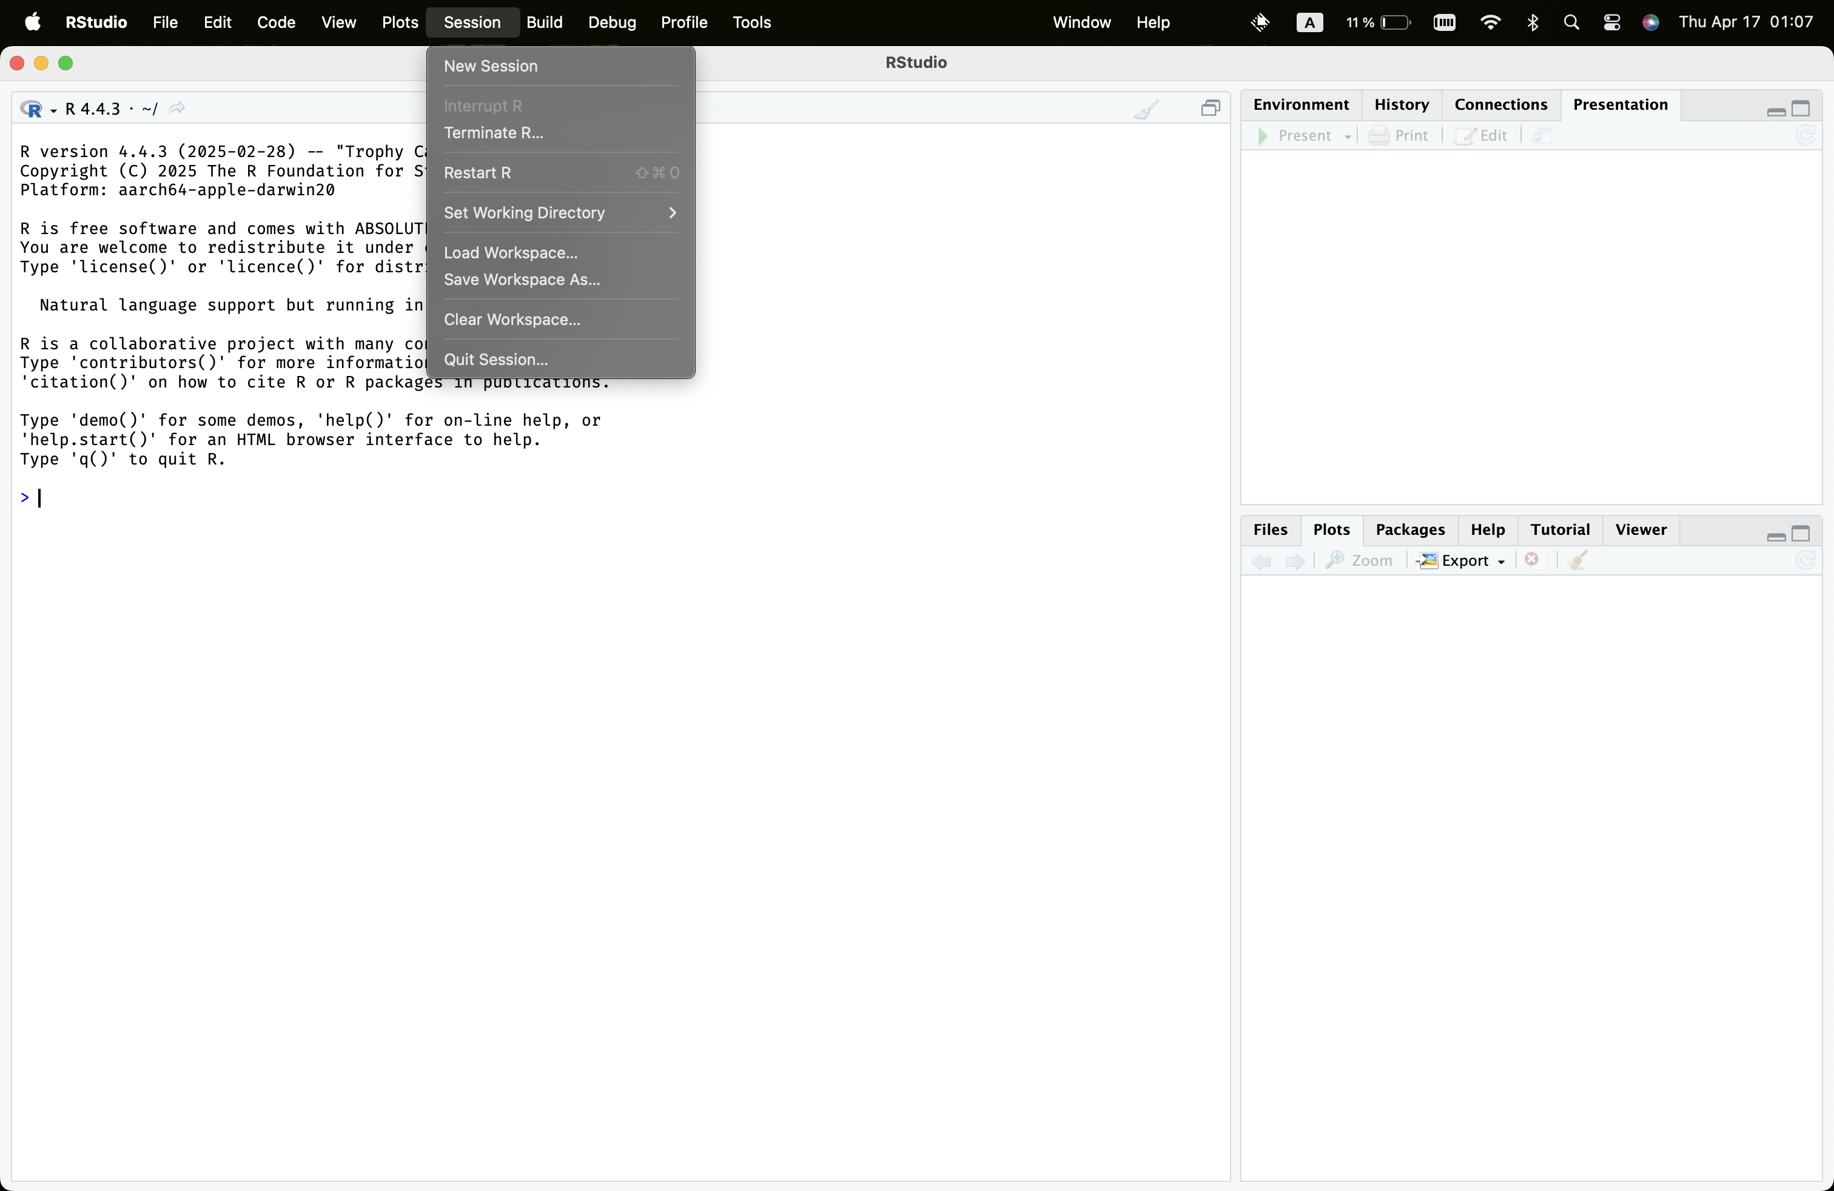
Перезапуск R

Slide 5
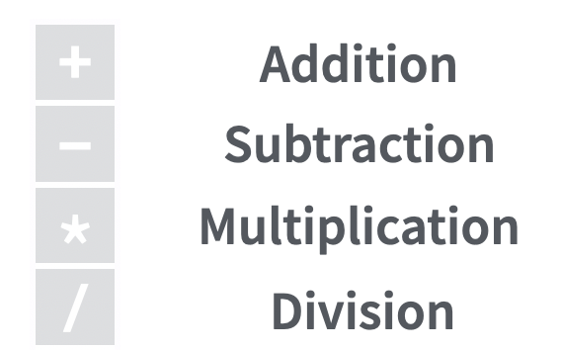

Вызов функций
см. 01-variables-and-functions.R

Slide 6
Типы данных
Число (1 или 2 или 3.14)
Логическое значение (да / нет или 1 / 0)
Строка или текст
Категория
Порядковая
см. 02-data-types.R

Slide 7
Импорт данных
CSV
Excel
см. 03-read-data.R

Slide 8
Графики и таблицы
см. 04-explore-data.R

